Slide 1
图像轮廓
用形状包围图像对象
讲师：李立宗

Slide 2

本节目标
掌握逼近多边形的构造原理
掌握逼近多边形的具体实现

Slide 3
逼近多边形
道格拉斯-普克算法(Douglas–Peucker algorithm)

Slide 4
逼近多边形

Slide 5
逼近多边形

Slide 6
逼近多边形

Slide 7
逼近多边形

Slide 8
逼近多边形

Slide 9
逼近多边形
到这就可以结束了。如果有更高要求，继续。

Slide 10
逼近多边形

Slide 11
逼近多边形

Slide 12
逼近多边形

Slide 13
逼近多边形
到这就可以结束了。如果有更高要求，继续。

Slide 14
逼近多边形

Slide 15
逼近多边形

Slide 16
逼近多边形

Slide 17
逼近多边形
到这就可以结束了。如果有更高要求，继续。

Slide 18
逼近多边形

Slide 19
逼近多边形

Slide 20
逼近多边形

Slide 21
逼近多边形
到这就可以结束了。如果有更高要求，继续。

Slide 22
逼近多边形

Slide 23
逼近多边形

Slide 24
逼近多边形

Slide 25
逼近多边形
到这就可以结束了。如果有更高要求，继续。

Slide 26
逼近多边形

Slide 27
逼近多边形

Slide 28
逼近多边形
到这就可以结束了。如果有更高要求，继续。没必要了，结束。

Slide 29
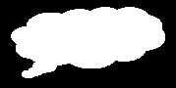
逼近多边形
(a)

Slide 30
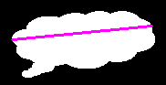
逼近多边形
(a)
(b)

Slide 31
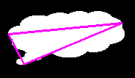
逼近多边形
(a)
(b)
(c)

Slide 32
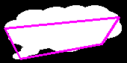
逼近多边形
(a)
(b)
(c)
(d)

Slide 33

逼近多边形
(a)
(b)
(c)
(d)
(e)

Slide 34
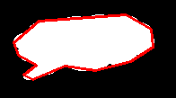
逼近多边形
(a)
(b)
(c)
(d)
(e)
(f)

Slide 35
逼近多边形
findContours
approxPolyDP
drawcontours
原始
图像
图像
轮廓
逼近
多边形
多边形
边缘

Slide 36
逼近多边形
approxCurve = cv2.approxPolyDP( curve, epsilon, closed )
approxCurve：逼近多边形点集；
curve：是轮廓。
epsilon：精度，原始轮廓的边界点与逼近多边形边界之间的最大距离。
closed：逻辑值。该值为真时，逼近多边形是封闭的；否则，逼近曲线是不封闭的。

Slide 37
逼近多边形
retval =cv2.arcLength(curve, closed)
curve：轮廓。
closed：逻辑值。该值为真时，逼近多边形是封闭的；否则，逼近曲线是不封闭的。

Slide 38

逼近多边形
案例：使用函数cv2.approxPolyDP()构造不同精度的逼近多边形。
import cv2
#----------------读取并显示原始图像-------------------------------
o = cv2.imread('image/cc.bmp')
cv2.imshow("original",o)
#----------------获取轮廓-------------------------------
gray = cv2.cvtColor(o,cv2.COLOR_BGR2GRAY)
contours, hierarchy = cv2.findContours(gray,
cv2.RETR_LIST,
cv2.CHAIN_APPROX_SIMPLE)
#----------------直接绘制边缘-------------------------------
adp = o.copy()
adp=cv2.drawContours(adp,contours,-1,(0,0,255),2)
cv2.imshow("result",adp)

Slide 39
逼近多边形
案例：使用函数cv2.approxPolyDP()构造不同精度的逼近多边形。
import cv2
#----------------读取并显示原始图像-------------------------------
o = cv2.imread('image/cc.bmp')
cv2.imshow("original",o)
#----------------获取轮廓-------------------------------
gray = cv2.cvtColor(o,cv2.COLOR_BGR2GRAY)
contours, hierarchy = cv2.findContours(gray,
cv2.RETR_LIST,
cv2.CHAIN_APPROX_SIMPLE)
#----------------直接绘制边缘-------------------------------
adp = o.copy()
adp=cv2.drawContours(adp,contours,-1,(0,0,255),2)
cv2.imshow("result",adp)

Slide 40
逼近多边形
案例：使用函数cv2.approxPolyDP()构造不同精度的逼近多边形。
import cv2
#----------------读取并显示原始图像-------------------------------
o = cv2.imread('image/cc.bmp')
cv2.imshow("original",o)
#----------------获取轮廓-------------------------------
gray = cv2.cvtColor(o,cv2.COLOR_BGR2GRAY)
contours, hierarchy = cv2.findContours(gray,
cv2.RETR_LIST,
cv2.CHAIN_APPROX_SIMPLE)
#----------------直接绘制边缘-------------------------------
adp = o.copy()
adp=cv2.drawContours(adp,contours,-1,(0,0,255),2)
cv2.imshow("result",adp)

Slide 41
逼近多边形
案例：使用函数cv2.approxPolyDP()构造不同精度的逼近多边形。
import cv2
#----------------读取并显示原始图像-------------------------------
o = cv2.imread('image/cc.bmp')
cv2.imshow("original",o)
#----------------获取轮廓-------------------------------
gray = cv2.cvtColor(o,cv2.COLOR_BGR2GRAY)
contours, hierarchy = cv2.findContours(gray,
cv2.RETR_LIST,
cv2.CHAIN_APPROX_SIMPLE)
#----------------直接绘制边缘-------------------------------
adp = o.copy()
adp=cv2.drawContours(adp,contours,-1,(0,0,255),2)
cv2.imshow("result",adp)

Slide 42
逼近多边形
案例：使用函数cv2.approxPolyDP()构造不同精度的逼近多边形。
#----------------epsilon=0.1*周长-------------------------------
adp = o.copy()
epsilon = 0.1*cv2.arcLength(contours[0],True)
approx = cv2.approxPolyDP(contours[0],epsilon,True)
adp=cv2.drawContours(adp,[approx],0,(0,0,255),2)
cv2.imshow("result0.1",adp)
#----------------epsilon=0.09*周长-------------------------------
adp = o.copy()
epsilon = 0.09*cv2.arcLength(contours[0],True)
approx = cv2.approxPolyDP(contours[0],epsilon,True)
adp=cv2.drawContours(adp,[approx],0,(0,0,255),2)
cv2.imshow("result0.09",adp)

Slide 43
逼近多边形
案例：使用函数cv2.approxPolyDP()构造不同精度的逼近多边形。
#----------------epsilon=0.1*周长-------------------------------
adp = o.copy()
epsilon = 0.1*cv2.arcLength(contours[0],True)
approx = cv2.approxPolyDP(contours[0],epsilon,True)
adp=cv2.drawContours(adp,[approx],0,(0,0,255),2)
cv2.imshow("result0.1",adp)
#----------------epsilon=0.09*周长-------------------------------
adp = o.copy()
epsilon = 0.09*cv2.arcLength(contours[0],True)
approx = cv2.approxPolyDP(contours[0],epsilon,True)
adp=cv2.drawContours(adp,[approx],0,(0,0,255),2)
cv2.imshow("result0.09",adp)

Slide 44
逼近多边形
案例：使用函数cv2.approxPolyDP()构造不同精度的逼近多边形。
#----------------epsilon=0.055*周长-------------------------------
adp = o.copy()
epsilon = 0.055*cv2.arcLength(contours[0],True)
approx = cv2.approxPolyDP(contours[0],epsilon,True)
adp=cv2.drawContours(adp,[approx],0,(0,0,255),2)
cv2.imshow("result0.055",adp)
#----------------epsilon=0.05*周长-------------------------------
adp = o.copy()
epsilon = 0.05*cv2.arcLength(contours[0],True)
approx = cv2.approxPolyDP(contours[0],epsilon,True)
adp=cv2.drawContours(adp,[approx],0,(0,0,255),2)
cv2.imshow("result0.05",adp)

Slide 45
逼近多边形
案例：使用函数cv2.approxPolyDP()构造不同精度的逼近多边形。
#----------------epsilon=0.055*周长-------------------------------
adp = o.copy()
epsilon = 0.055*cv2.arcLength(contours[0],True)
approx = cv2.approxPolyDP(contours[0],epsilon,True)
adp=cv2.drawContours(adp,[approx],0,(0,0,255),2)
cv2.imshow("result0.055",adp)
#----------------epsilon=0.05*周长-------------------------------
adp = o.copy()
epsilon = 0.05*cv2.arcLength(contours[0],True)
approx = cv2.approxPolyDP(contours[0],epsilon,True)
adp=cv2.drawContours(adp,[approx],0,(0,0,255),2)
cv2.imshow("result0.05",adp)

Slide 46
逼近多边形
案例：使用函数cv2.approxPolyDP()构造不同精度的逼近多边形。
#----------------epsilon=0.02*周长-------------------------------
adp = o.copy()
epsilon = 0.02*cv2.arcLength(contours[0],True)
approx = cv2.approxPolyDP(contours[0],epsilon,True)
adp=cv2.drawContours(adp,[approx],0,(0,0,255),2)
cv2.imshow("result0.02",adp)
#----------------等待释放窗口-------------------------------
cv2.waitKey()
cv2.destroyAllWindows()

Slide 47
逼近多边形
案例：使用函数cv2.approxPolyDP()构造不同精度的逼近多边形。
#----------------epsilon=0.02*周长-------------------------------
adp = o.copy()
epsilon = 0.02*cv2.arcLength(contours[0],True)
approx = cv2.approxPolyDP(contours[0],epsilon,True)
adp=cv2.drawContours(adp,[approx],0,(0,0,255),2)
cv2.imshow("result0.02",adp)
#----------------等待释放窗口-------------------------------
cv2.waitKey()
cv2.destroyAllWindows()

Slide 48
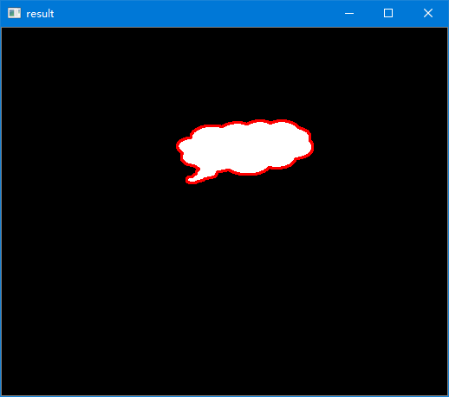
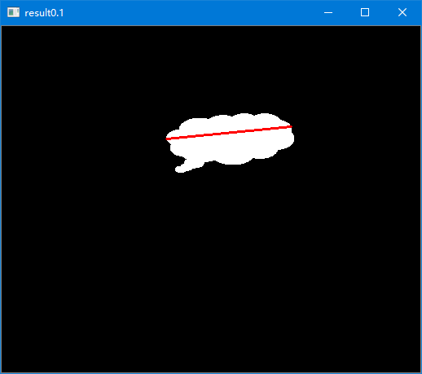
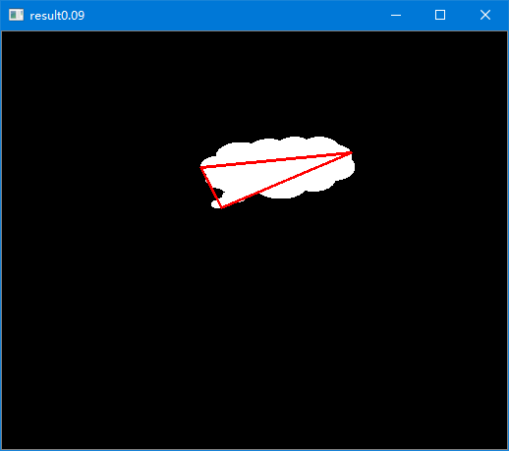
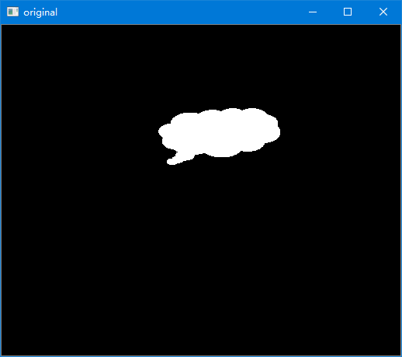


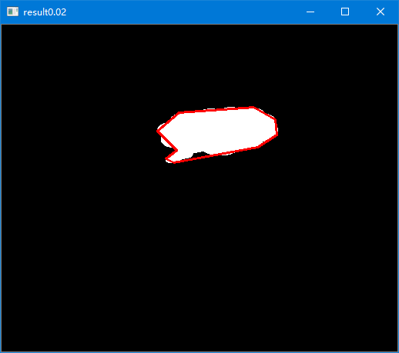
逼近多边形
案例：使用函数cv2.approxPolyDP()构造不同精度的逼近多边形。

Slide 49
总结
逼近多边形原理
逼近多边形实现

